Slide 1
Игра: Get Color
Автор: Тимошин Борислав Игоревич
Лицей Академии Яндекса
Москва – 2024 год

Slide 2

Идея проекта
"Get Color" - игра, в которой нужно переливать жидкости разных цветов в бутылках так, чтобы в каждой бутылке остался только один цвет. Она способствует формированию стратегического мышления и умению планировать несколько шагов вперед для эффективного решения головоломок.

Slide 3
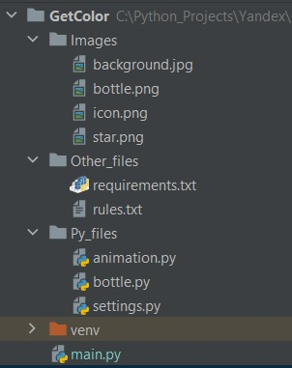
Использованные файлы

Slide 4
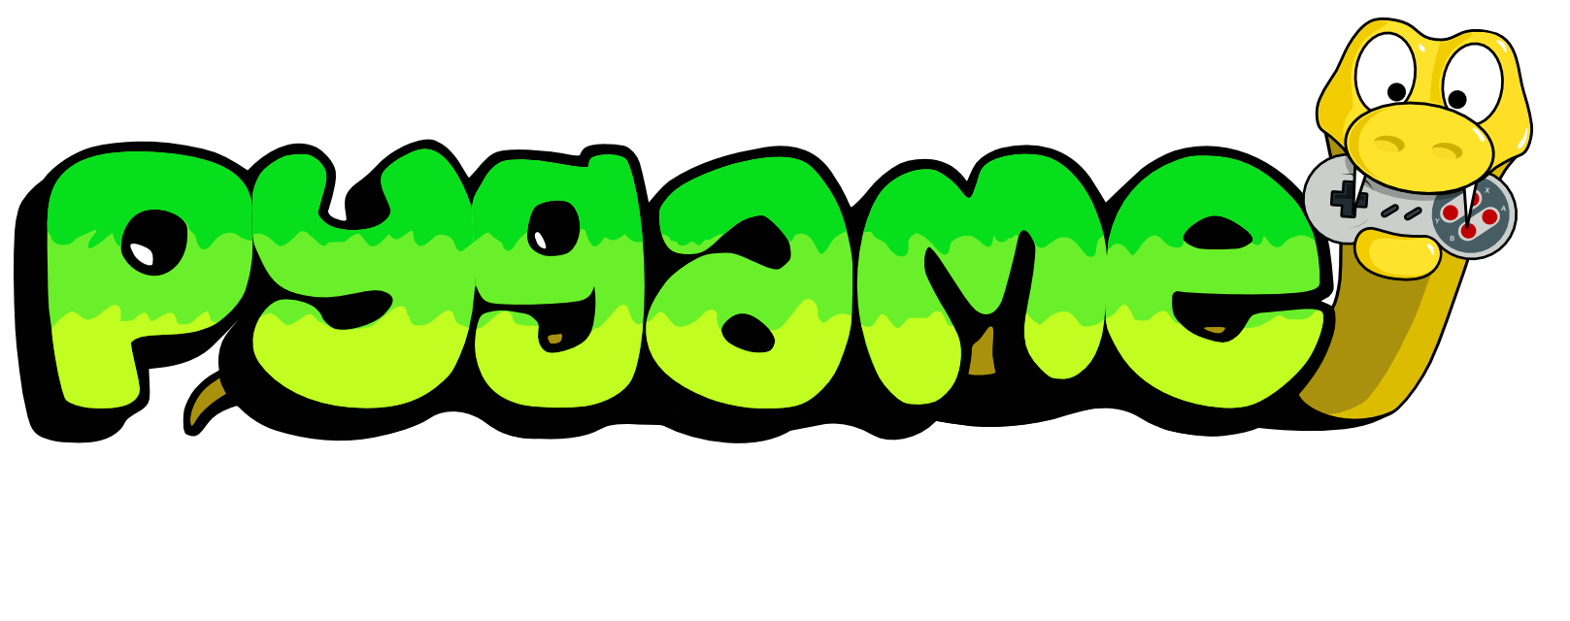
Использованные технологии
Данная игра была написана с помощью библиотеки Pygame версии 2.5.2.

Slide 5
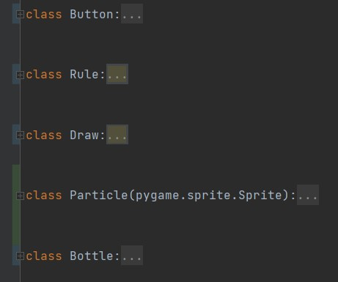
Реализованные классы
Класс Button - реализует рисование прямоугольной кнопки
Класс Rule - отвечает за обработку правил игры
Класс Draw - отвечает за рисование текста, меню, узоров игры
Класс Particle - генерирует анимации в виде звездопада (по нажатии на экран)
Класс Bottle - реализует хранение и обработку бутылок

Slide 6
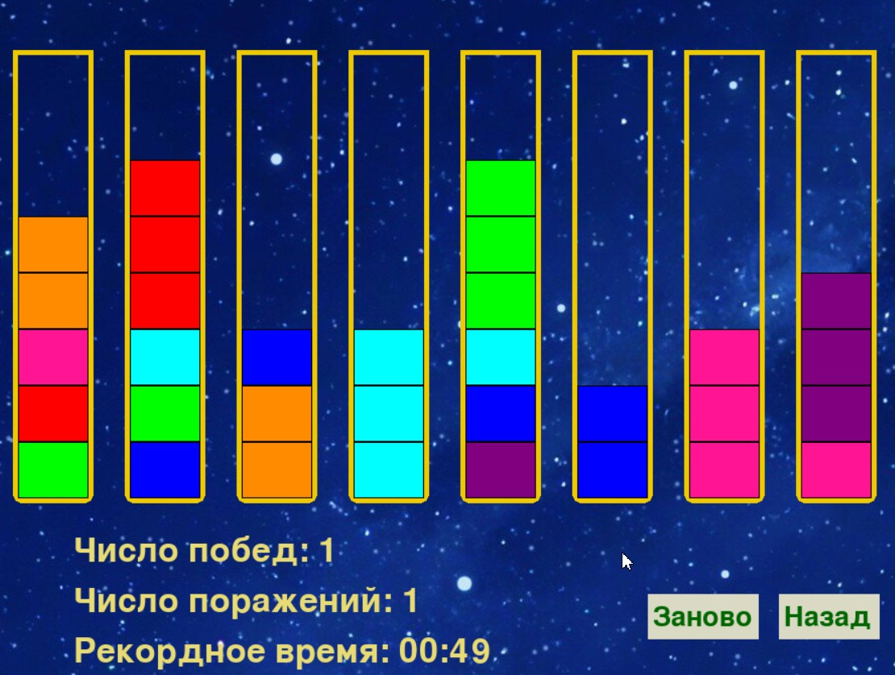
Основное окно. Особенности приложения
Некоторые особенности игры:
Реализовано хранение рекорда времени, за которое были отсортированы по цветам бутылки
В игре стало легко проиграть. Поражение засчитывается, если:
Перелить жидкость одного цвета в жидкость другого цвета. Значит, играть нужно внимательнее.
Жидкость проливается из бутылки
Ранее проиграть можно было только, если не осталось мест для переливания жидкости

Slide 7
Выводы. Планы на будущее
Игра в переливание жидкости может быть полезным инструментом для тренировки навыков просчитывания ходов наперед, планирования, внимательности и точности движений.
В будущем в проекте хотелось бы добавить больше уровней, а также внедрение элементов соревновательности с другими участниками

